Slide 1
Прогнозирование конечных свойств новых материалов (композиционных материалов)
Семина Юлия Васильевна

Slide 2
Постановка задачи
Исходный набор данных:
X_bp.xlsx
– данные о
параметрах базальтопластика
(1024х11)
X_nup.xlsx
- данные о
компоновке композитов
(1041х4)
¹
Разведочный анализ набора данных
²
Изучение методов для решения поставленной задачи
³
Применение методов в разработке и обучении моделей
⁴
Разработка пользовательского приложения
⁵
Выгрузка в удаленный репозиторий

Slide 3
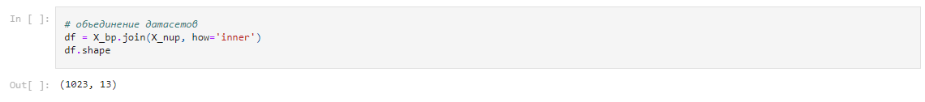
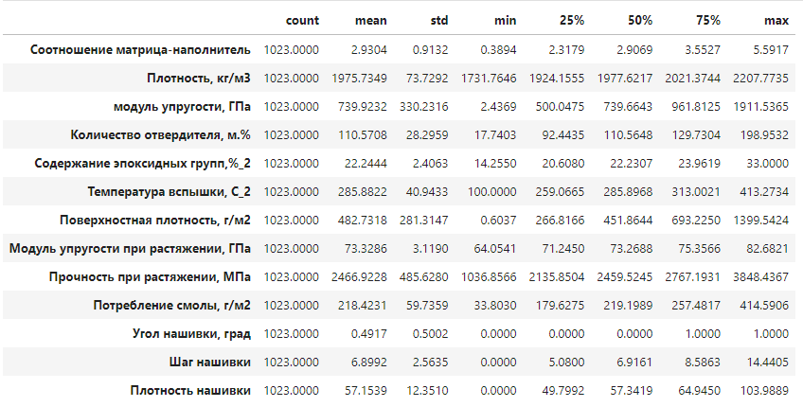
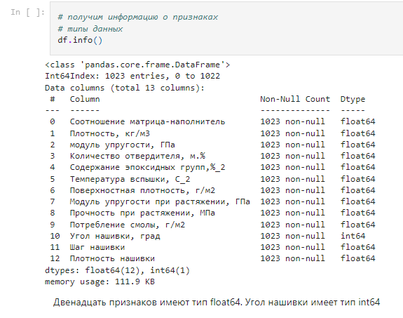
Разведочный анализ данных
Объединение по типу INNER
Описательная статистика данных
Информация о типах данных
Пропусков: 0, Дубликатов 0.

Slide 4
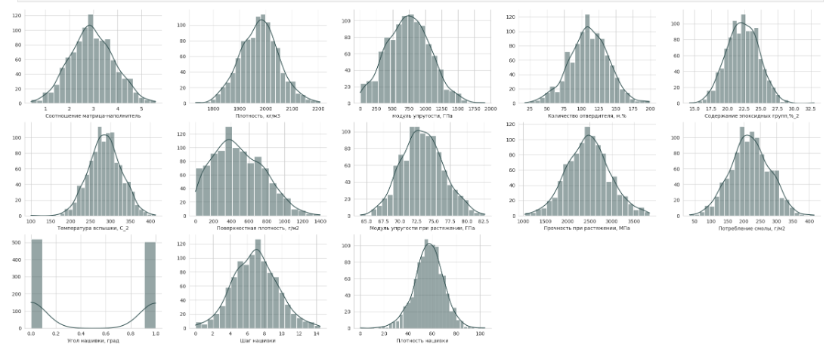
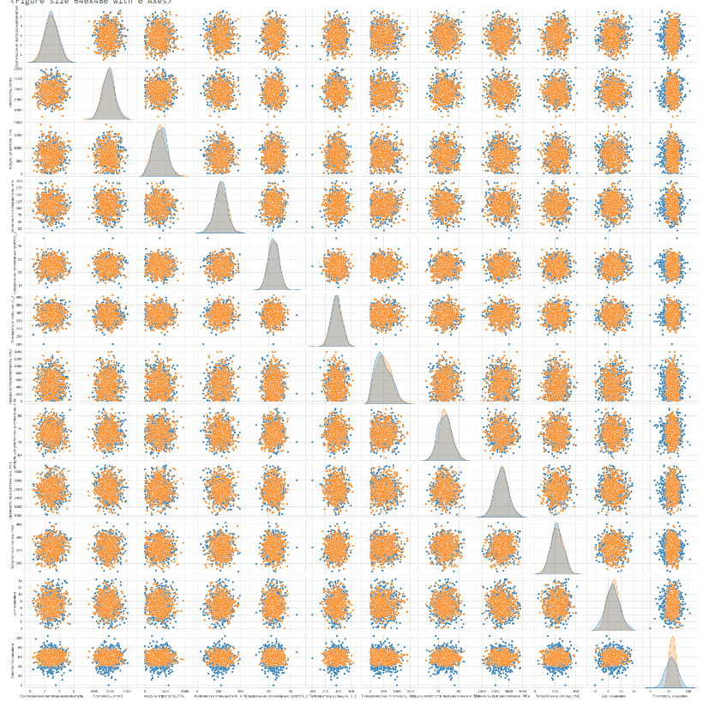
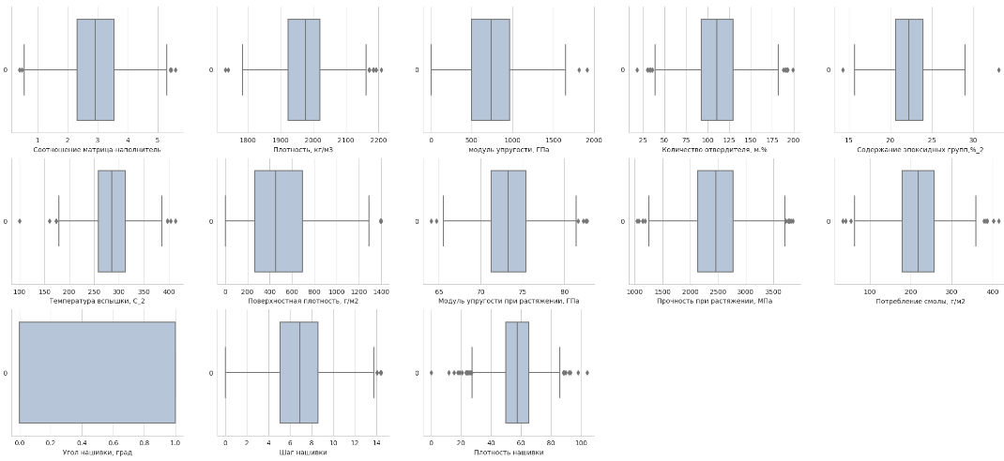
Графическое распределение данных
Гистограммы распределения
Попарное рассеяние
«Ящики с усами» (boxplot)

Slide 5
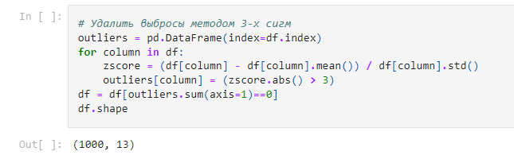
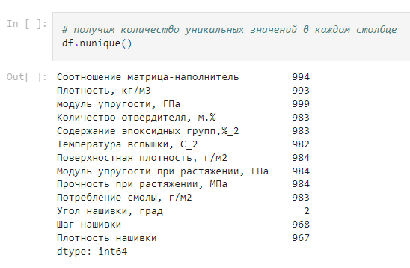
Поиск выбросов. Очистка данных
Методом трех сигм найдено выбросов: 24
Методом межквартильных расстояний найдено выбросов: 93
При разведочном анализе выявлено:
пропусков 0, дубликатов 0;
1000х13 после удаления выбросов;
корреляция между признаками близка к 0.

Slide 6
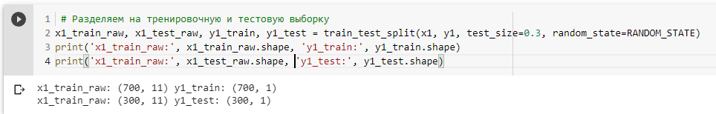
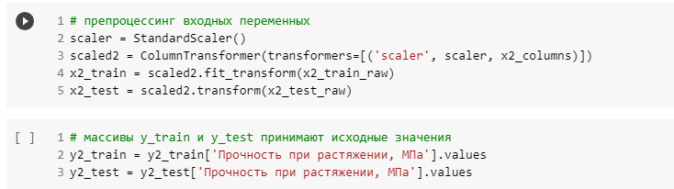
Препроцессинг данных
1 Выделение признаков и целевых переменных X, y
2 Разделение данных на тренировочную и тестовую выборки 70/30%
3 Препроцессинг данных – стандартизация

Slide 7
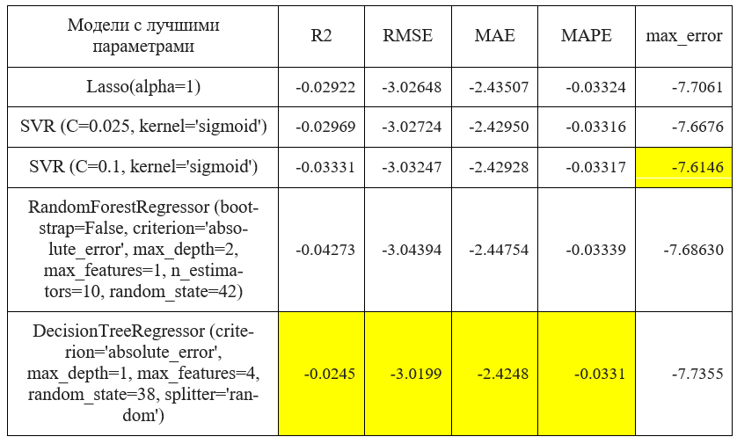
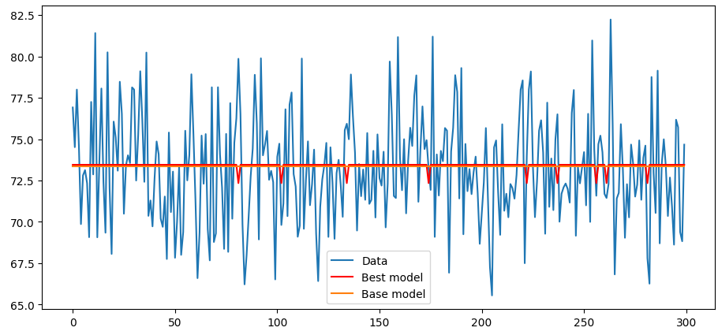
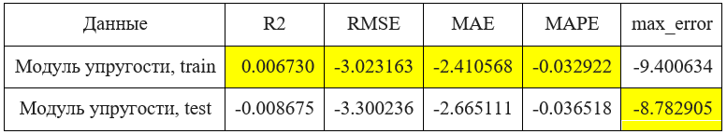
Разработка и обучение модели
Модель предсказания Модуля упругости при растяжении, ГПа
Метрики модели в результате подбора гиперпараметров кросс-валидации
Точность на тренировочных и тестовых данных
Decision Tree

Slide 8
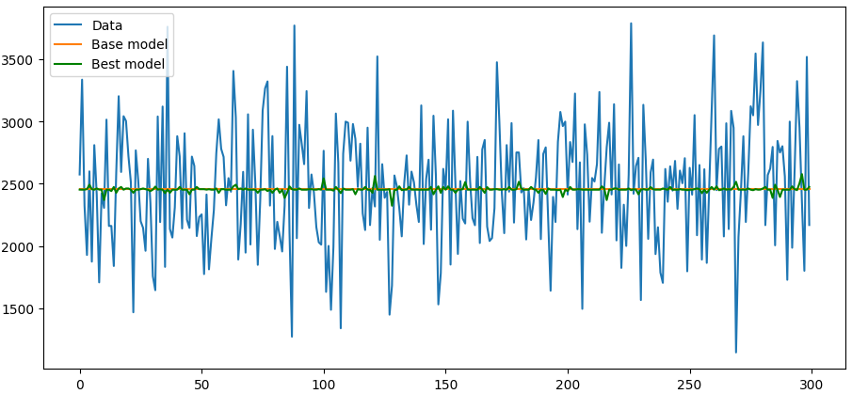
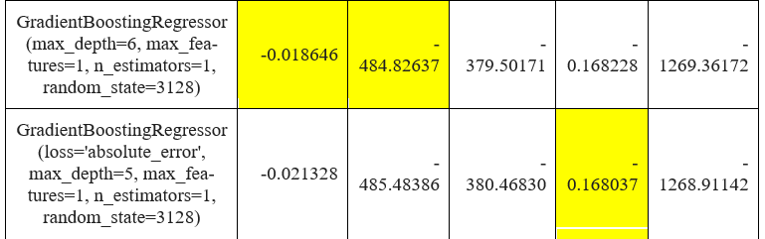
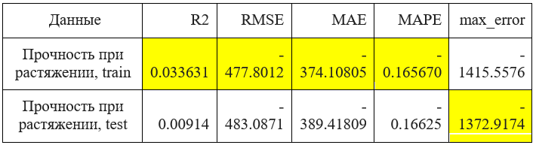
Разработка и обучение модели
Модель предсказания Прочности при растяжении, МПа
Метрики модели в результате подбора гиперпараметров кросс-валидации
Точность на тренировочных и тестовых данных
Gradient Boosting

Slide 9
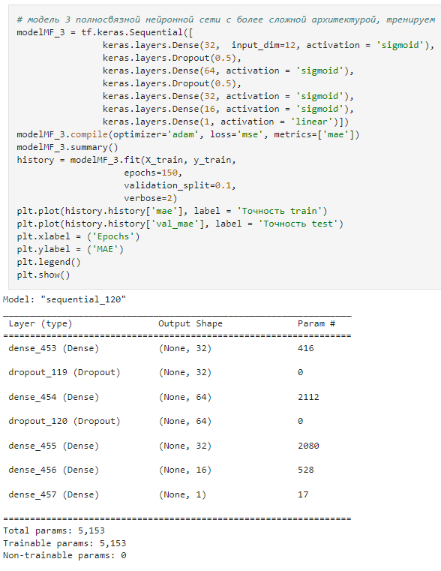
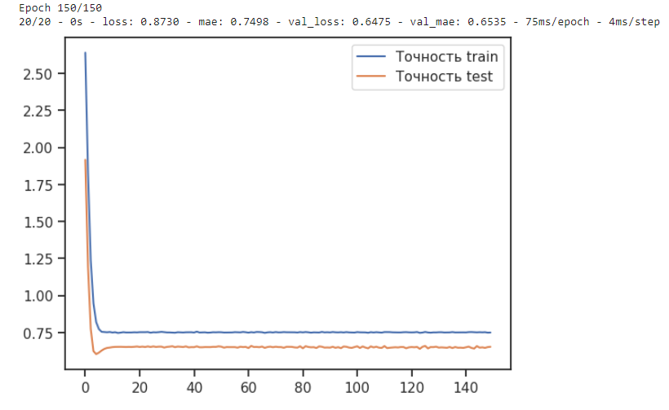
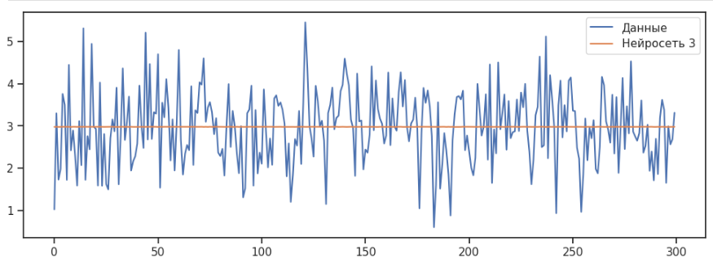
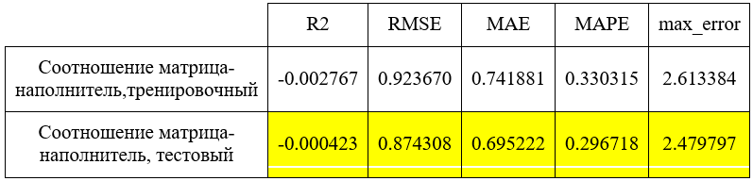
Нейронная сеть для рекомендаций Соотношение матрица-наполнитель

Slide 10
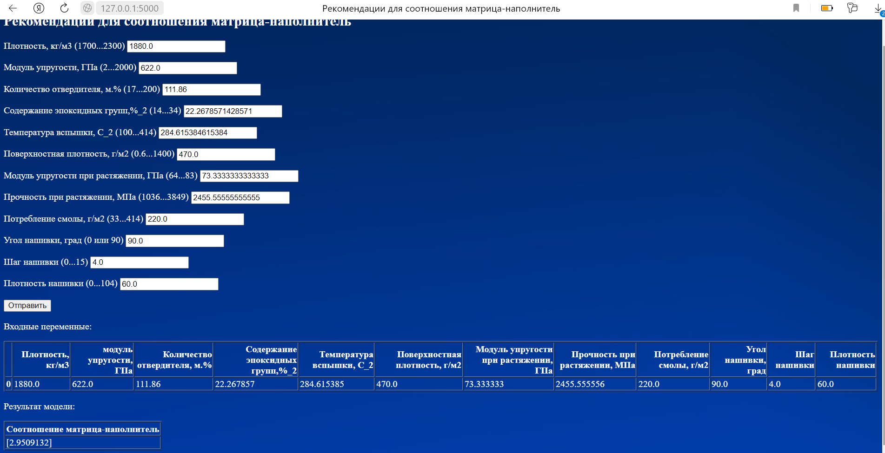
Разработка приложения
Интеграция модели нейросети из TensorFlow. Python. Flask. Jinja

Slide 11
Спасибо за внимание!
github.com/maaliskuussa

